Slide 1
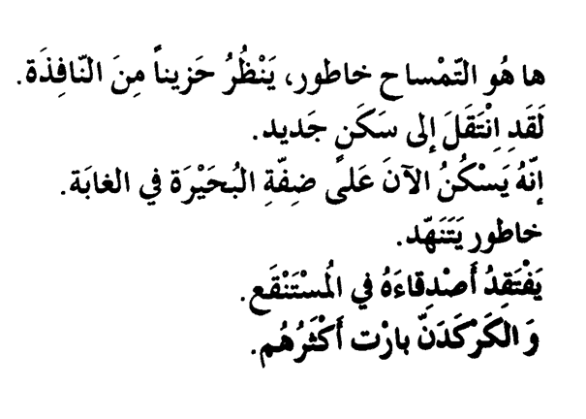
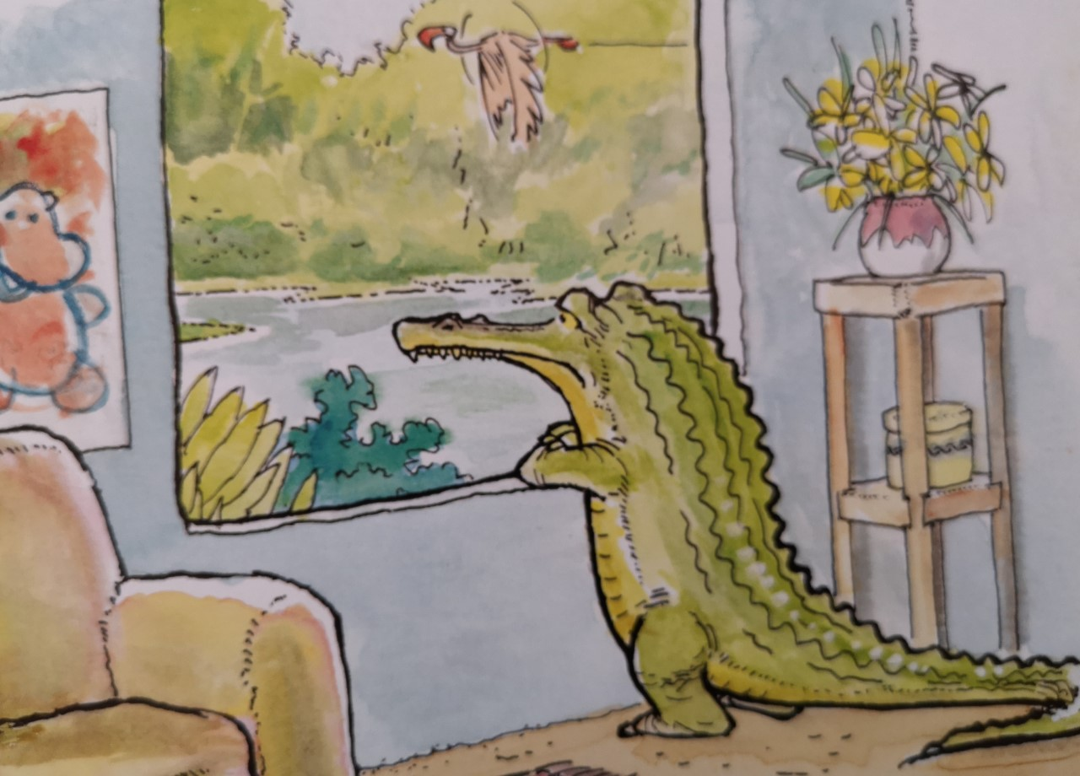
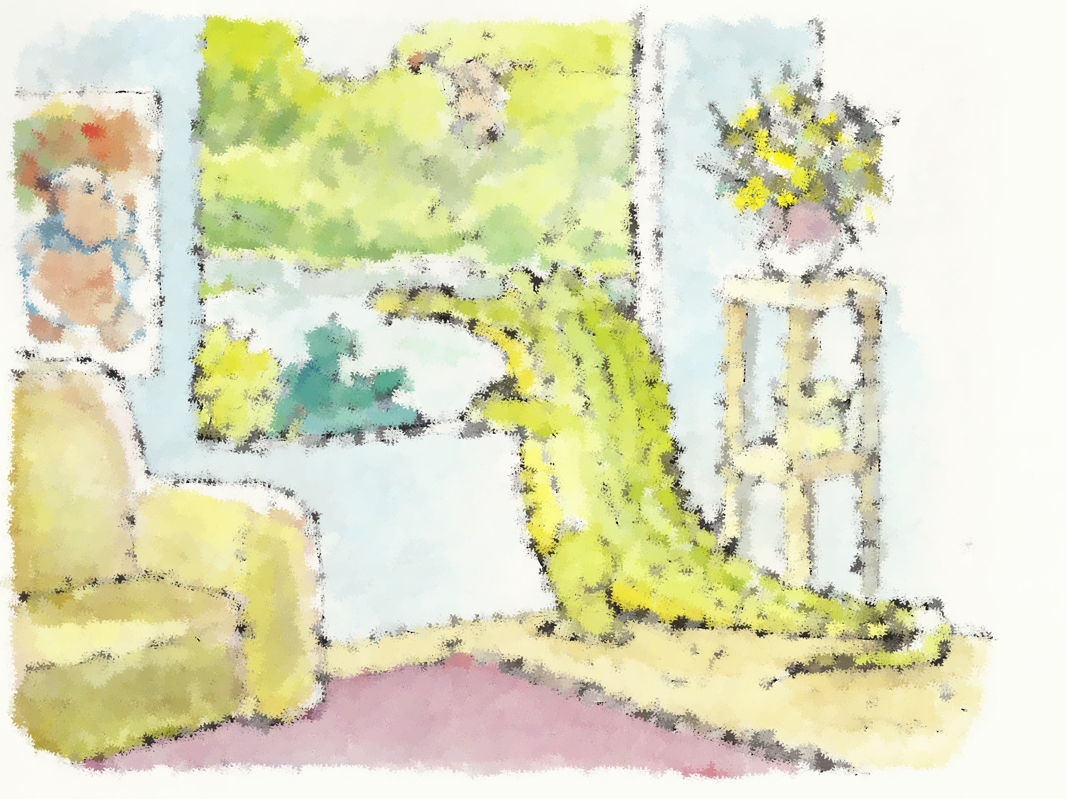
دموع التمساح

Slide 2






Slide 3
In de media hoor je tegenwoordig veel over ‘de mislukte integratie en de toenemende segregatie in de samenleving’. Herkent u dit beeld bij leerlingen op de eigen school?
Bron: https://www.duo-onderwijsonderzoek.nl

Slide 4
Wat kunnen we doen om het integratieproces op school te bevorderen?
In gesprek blijven met elkaar.
De ouders meer betrekken bij het onderwijs.
Aandacht blijven besteden aan verschillen in elkaars opvattingen en
normen en waarden.
5. Blijven praten over en werken aan verdraagzaamheid en respect.
6. Nog meer aandacht besteden aan voldoende beheersing van de Nederlandse
taal ten bate van vergroting van wederzijds begrip.
7. Meer projecten initiëren waarin leerlingen met verschillende achtergronden
samenwerken.
8. Meer aandacht besteden aan de positieve kanten van verschillend zijn.

Slide 5
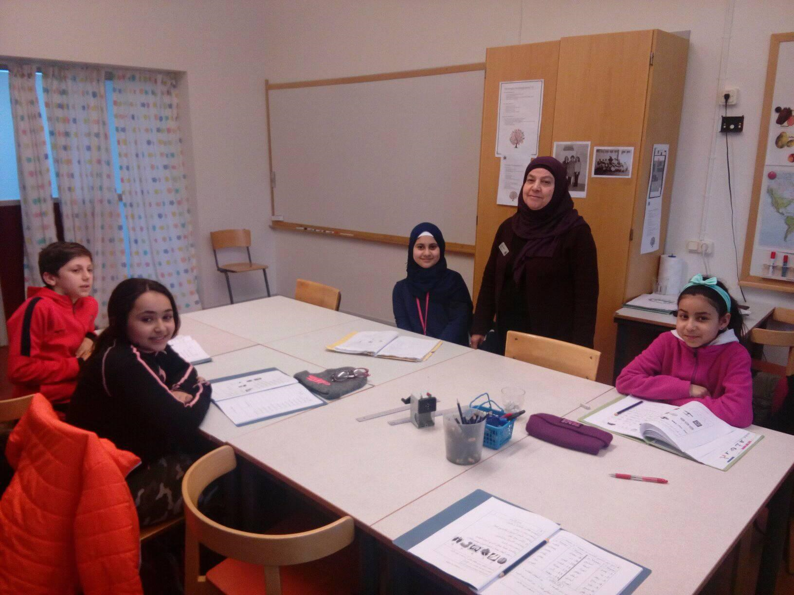
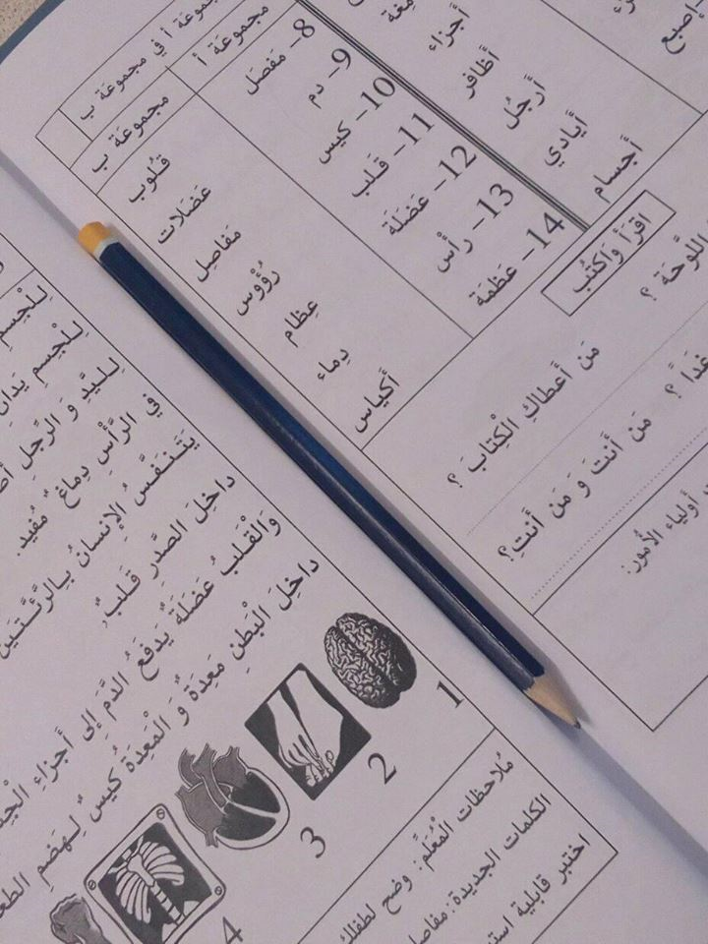
Meertaligheid
https://bp.skolverket.se/web/handledning

Slide 6
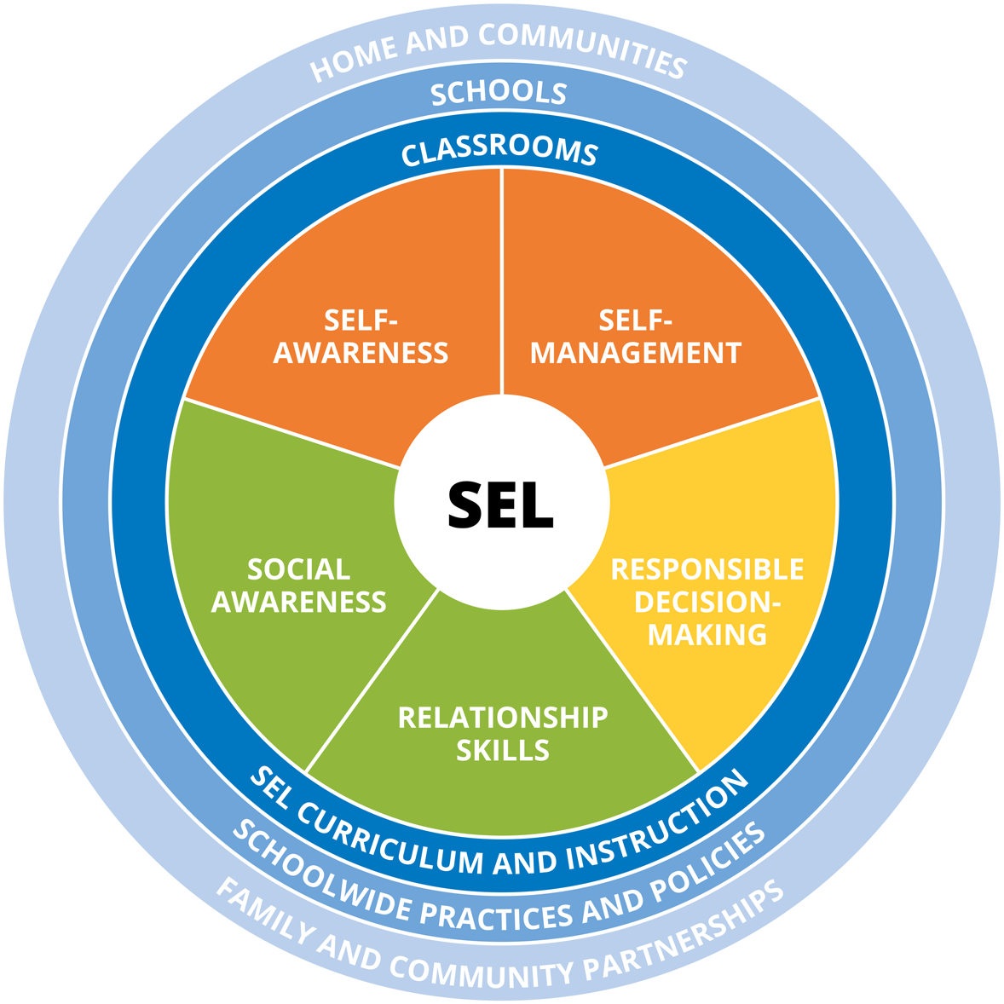
Sociaal-Emotioneel Leren (SEL)
de sociaal-emotionele ontwikkeling;
de gezondheid;
de ethische ontwikkeling;
het burgerschap;
de motivatie om doelen te bereiken;
het academisch leren.
(Durlak et al., 2011; Sklad et al., 2012)

Slide 7

Vanzelfsprekend?
Meertaligheid
Politiek (Gielen & Işçi, 2015)
Didaktiek (Gielen & Işçi, 2015)
Het belang van meertaligheid (Cummins, 2001; Emmelot e.a., 2001; Espinosa, 2013, Gielen & Işçi, 2015; Hajer & Meestringa, 2015; Hajer e.a., 2016; Van Praag e.a., 2016; Orioni, 2015, 2016, 2019; Goedhart & Geerse, 2017; Ministerie van OC&W, PO-raad en Lectoreninitiatief Professionalisering Taalonderwijs Nieuwkomers, 2017)

Slide 8

Vanzelfsprekend?
Sociaal-Emotioneel Leren
Er wordt wereldwijd aandacht besteed aan sociaal-emotioneel leren. In Amerika en delen van Europa gebeurt dit onder de noemer ‘SEL’. In veel andere landen heet het ‘burgerschap’, ‘value education’ of ‘moral education’ (Torrente et al., 2016).
Kennis van de culturele waarden is belangrijk bij SEL. Het onderscheid tussen individualistische en collectivistische culturen blijft een belangrijk aandachtspunt (Hecht & Shin, 2015).
Van Overveld (2017). SEL. Huizen: PICA
Onderzoek belang SEL, 77% van de leraren overtuigd (Marktresponse, 2020)

Slide 9
40 doelen voor de Middenbouw (8-11 jaar)op basis van de SEL-leerlijnen van Kees van Overveld (2017).
1.Zelfbewustzijn | 2. Zelfmanagement | 3. Sociaal bewustzijn | 4. Relaties aangaan | 5. Keuzes maken
M11: Gevoelens beschrijven (makkelijke en moeilijke begrippen). | M21: Beschrijven hoe je op een sociaal aanvaarde manier met emoties omgaat. | M31: De gevoelens en perspectieven van de ander beschrijven. | M41: Beschrijven hoe je vrienden maakt en behoudt. | M51: Laten zien dat je de rechten van jezelf en de ander respecteert.
M12: Beschrijven hoe (moeilijke) situaties emoties beïnvloeden | M22: Laten zien hoe je in het dagelijks leven op een sociaal aanvaarde manier met emoties omgaat. | M32: Verschillen herkennen tussen diverse sociale en culturele groepen. | M42: Analyseren hoe je effectief in een groep kunt samenwerken. | M52: Kennis hebben over hoe sociale normen effect hebben op besluitvorming en gedrag.
M13: Reflecteren op uitingen van gedrag. | M23: Feiten en meningen onderscheiden. | M33: Herkennen van een specifieke bijdrage van diverse sociale en culturele groepen. | M43: Op gepaste wijze op feedback reageren. | M53: Veilige en onveilige situaties kunnen vergelijken.
M14: Reacties op emoties herkennen. | M24: Gedragsketens herkennen (oorzaak-gevolg). | M34: Kunnen laten zien hoe je samenwerkt met iemand die anders in elkaar steekt dan jijzelf | M44: Je realiseren dat er in de communicatie via sociale media normen gelden. | M54: (H)erkennen dat bepaalde beslissingen je doelen op korte/lange termijn beinvloeden.
M15: Eigen kwaliteiten identificeren, de voordelen ervan kennen en weten welke strategieën je helpen. | M25: Erkennen dat je verantwoordelijkheden hebt ten opzichte van jezelf en anderen. | M35: Vooroordelen herkennen. | M45: Oorzaak en gevolg van conflicten kunnen beschrijven en weten hoe je conflicten kan voorkomen. | M55: Weten wat de stappen in het besluitvormingsproces zijn.
M16: Om feedback vragen en luisteren naar de ander. | M26: Je verantwoordelijkheden demonstreren. | M36: Stereotypering herkennen. | M46: Op constructie wijzen problemen kunnen oplossen. | M56: Alternatieve oplossingen bedenken voor diverse situaties en deze oplossingen evalueren.
M17: Beschrijven van de vaardigheden en interesses die je wilt ontwikkelen. | M27: Bij jezelf nagaan wat het met je doet om anderen te helpen. | M37: Discriminatie herkennen. | M47: Veilig en risicovol gedrag in relaties identificeren (positieve en negatieve reacties herkennen en begrijpen hoe je persoonlijkheid de relatie beïnvloedt). | M57: Herkennen en gebruiken van rollen die op positieve wijze bijdragen aan de school en je directe omgeving.
M18: Verklaren hoe mensen om je heen kunnen bijdragen aan schoolsucces en verantwoord gedrag. | M28: Begrijpen wat impulsief gedrag teweeg kan brengen. | M38: De samenhang snappen tussen historische gebeurtenissen en respect voor de menselijke waardigheid. | M48: Begrijpen hoe groepsdruk de relatie beïnvloedt. | M58: Problemen oplossen via een stappenmodel waarbij goed nagedacht wordt over de keuzes die gemaakt worden.

Slide 10
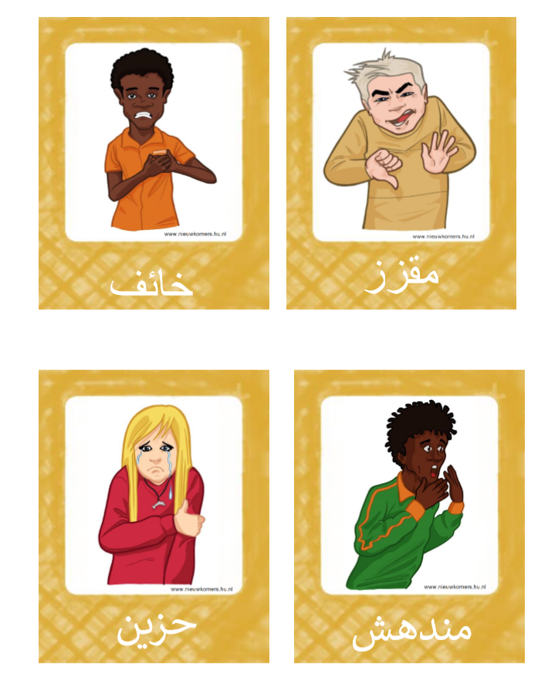
Zelfbewustzijn
M11: Gevoelens beschrijven (makkelijke en moeilijke begrippen).
M12: Beschrijven hoe (moeilijke) situaties emoties beïnvloeden
M13: Reflecteren op uitingen van gedrag.
M14: Reacties op emoties herkennen.
M15: Eigen kwaliteiten identificeren, de voordelen er van kennen en weten welke strategieën je helpen.
M16: Om feedback vragen en luisteren naar de ander.
M17: Beschrijven van de vaardigheden en interesses die je wilt ontwikkelen.
M18: Verklaren hoe mensen om je heen kunnen bijdragen aan schoolsucces en verantwoord gedrag.

Slide 11
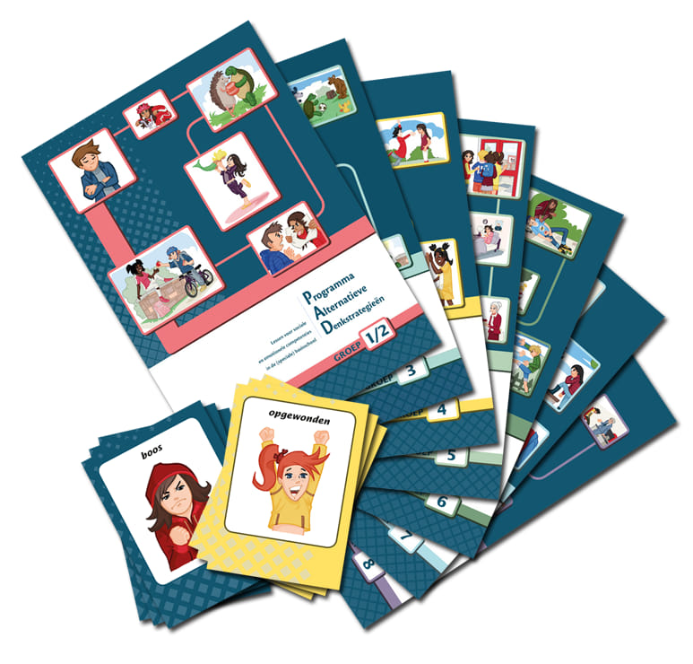
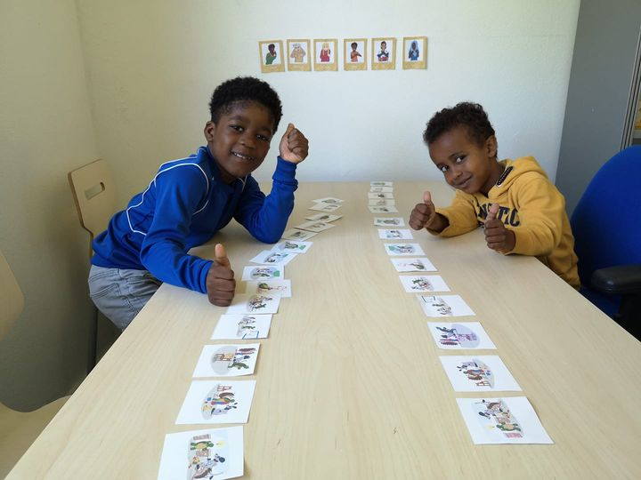
Zelfmanagement
M21: Beschrijven hoe je op een sociaal aanvaarde manier met emoties omgaat.
M22: Laten zien hoe je in het dagelijks leven op een sociaal aanvaarde manier met emoties omgaat.
M23: Feiten en meningen onderscheiden.
M24: Gedragsketens herkennen (oorzaak-gevolg).
M25: Erkennen dat je verantwoordelijkheden hebt ten opzichte van jezelf en anderen.
M26: Je verantwoordelijkheden demonstreren.
M27: Bij jezelf nagaan wat het met je doet om anderen te helpen.
M28: Begrijpen wat impulsief gedrag teweeg kan brengen.

Slide 12

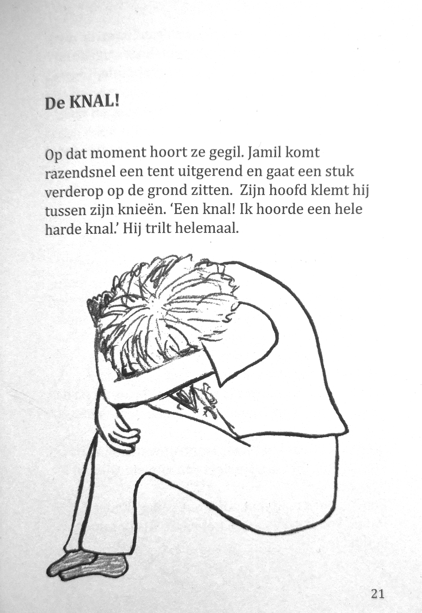
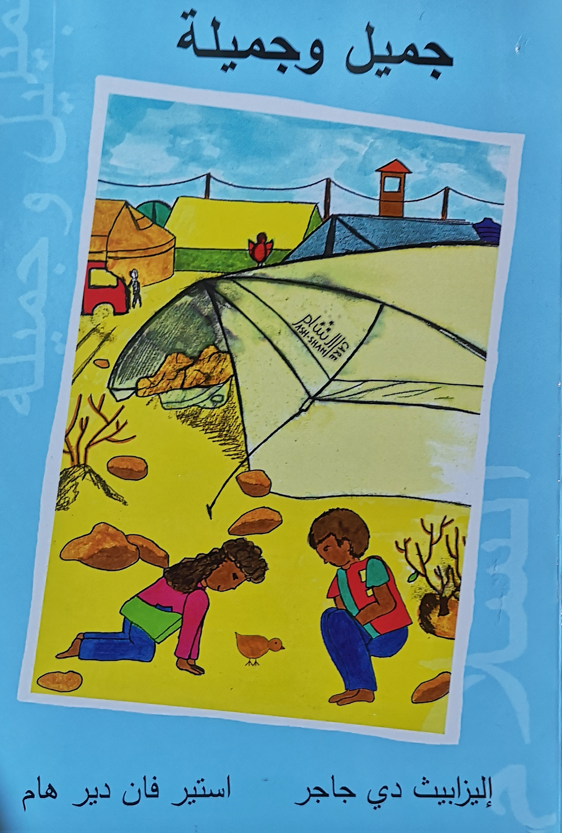

Sociaal bewustzijn
M31: De gevoelens en perspectieven van de ander beschrijven.
M32: Verschillen herkennen tussen diverse sociale en culturele groepen.
M33: Herkennen van een specifieke bijdrage van diverse sociale en culturele groepen.
M34: Kunnen laten zien hoe je samenwerkt met iemand die anders in elkaar steekt dan jijzelf
M35: Vooroordelen herkennen.
M36: Stereotypering herkennen.
M37: Discriminatie herkennen.
M38: De samenhang snappen tussen historische gebeurtenissen en respect voor de menselijke waardigheid.

Slide 13
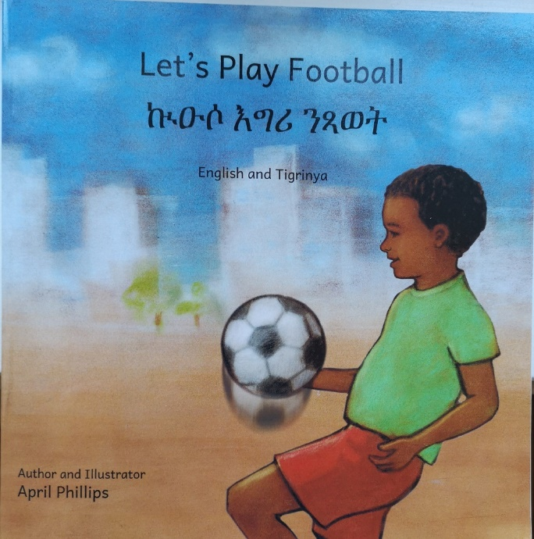
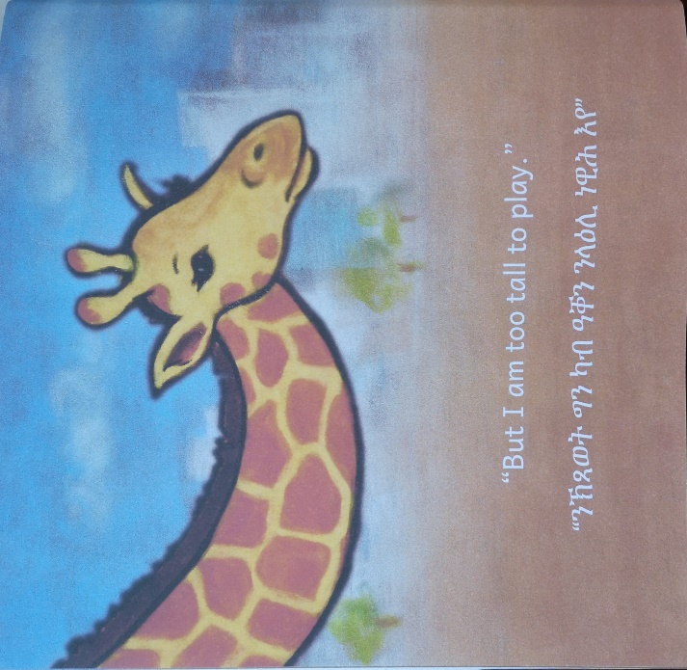
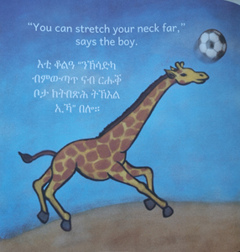
Relaties aangaan
M41: Beschrijven hoe je vrienden maakt en behoudt.
M42: Analyseren hoe je effectief in een groep kunt samenwerken.
M43: Op gepaste wijze op feedback reageren.
M44: Je realiseren dat er in de communicatie via sociale media normen gelden.
M45: Oorzaak en gevolg van conflicten kunnen beschrijven en weten hoe je conflicten kan voorkomen.
M46: Op constructieve wijze problemen kunnen oplossen.
M47: Veilig en risicovol gedrag in relaties identificeren (positieve en negatieve reacties herkennen en begrijpen hoe je persoonlijkheid de relatie beïnvloedt).
M48: Begrijpen hoe groepsdruk de relatie beïnvloedt.

Slide 14
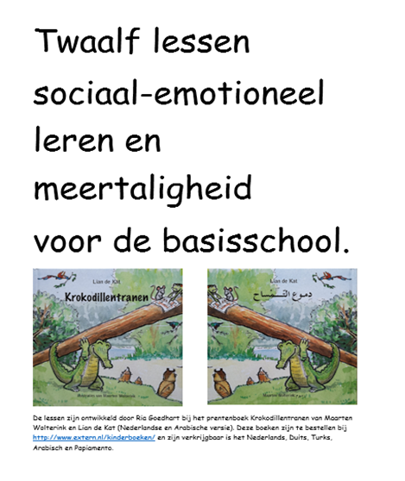
Keuzes maken
M51: Laten zien dat je de rechten van jezelf en de ander respecteert.
M52: Kennis hebben over hoe sociale normen effect hebben op besluitvorming en gedrag.
M53: Veilige en onveilige situaties kunnen vergelijken.
M54: (H)erkennen dat bepaalde beslissingen je doelen op korte/lange termijn beïnvloeden.
M55: Weten wat de stappen in het besluitvormingsproces zijn.
M56: Alternatieve oplossingen bedenken voor diverse situaties en deze oplossingen evalueren.
M57: Herkennen en gebruiken van rollen die op positieve wijze bijdragen aan de school en je directe omgeving.
M58: Problemen oplossen via een stappenmodel waarbij goed nagedacht wordt over de keuzes die gemaakt worden.

Slide 15
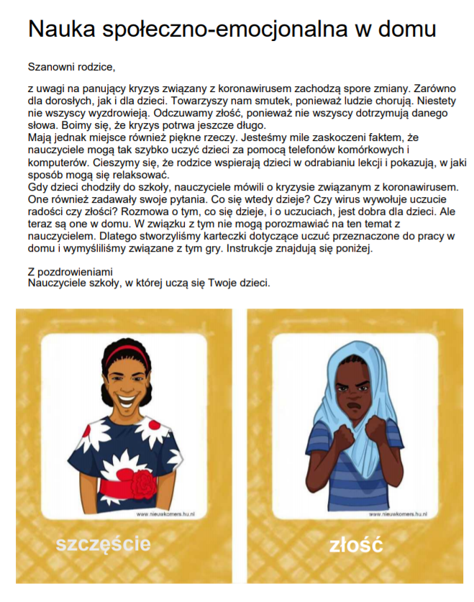
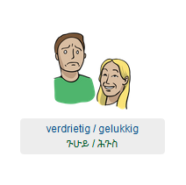
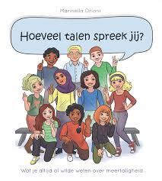
Materialen
Meertaligheid: een troef!
Hoeveel talen spreek jij?
Programma Alternatieve Denkstrategiën (PAD) www.pad.hu.nl
Prentenboeken van http://extern.nl/kinderboeken/
Boekjes van Jamil en Jamila https://www.droomvalleiuitgeverij.nl/product/jamil-jamila/
Lesideeën Krokodillentranen https://www.lowan.nl/wp-content/uploads/2019/04/Twaalf-lessen-SEL-en-Meertaligheid-bij-het-prentenboek-Krokodillentranen.pdf
Facebookpagina https://www.facebook.com/ria.goedhart.37
Beeldwoordenboek https://babadada.com/topic/school/ger/eng
Sociaal-Emotioneel Leren Thuis
https://www.lowan.nl/po/nieuws/ondersteuning_ouders_emoties/

Slide 16
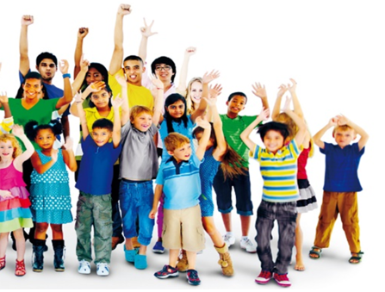

Jouw rol
Positieve houding
Bewustzijn eigen referentiekader
Ken je leerlingen en geloof in hun leervermogen
Creëer een krachtige en stabiele leef-en leeromgeving
Geef meertaligheid een plaats in de communicatie
Moedig ouders aan verhalen te vertellen, liedjes te zingen, voor te lezen en
spelletjes te doen en daarbij gebruik te maken van hun thuistaal
Spread the word!

Slide 17
Boek bestellen www.swpbook.com
ISBN 9789088508141 € 30,00
Grote leveringen rvdpoel@mailswp.com
Lezingen, workshops en begeleiding
ria.goedhart@hu.nl
Informatie en inschrijving cursus Begeleiden van nieuwkomers op school. www.nieuwkomers.hu.nl
Facebookpagina: https://www.facebook.com/
BEGELEIDENVANNIEUWKOMERSOPSCHOOL
https://www.lowan.nl/wp-content/uploads/2019/04/Twaalf-lessen-SEL-en-Meertaligheid-bij-het-prentenboek-Krokodillentranen.pdf

